Slide 1

MÔN TOÁN
Bài 4
SO SÁNH SỐ
(Tiết 1)
LỚN HƠN, DẤU >

Slide 2







PHÒNG GD & ĐT QUẬN LONG BIÊN
CHÀO MỪNG CÁC THẦY, CÔ GIÁO VÀ CÁC EM
ĐẾN VỚI TIẾT HỌC
TOÁN

Slide 3

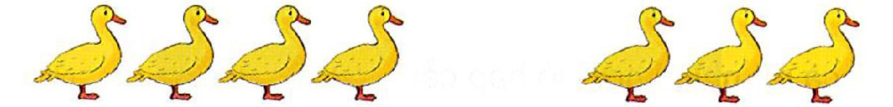
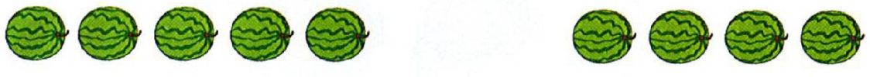
LỚN HƠN, DẤU >
4
3
>
Bốn lớn hơn ba.
>
4
5
Năm lớn hơn bốn.

Slide 4

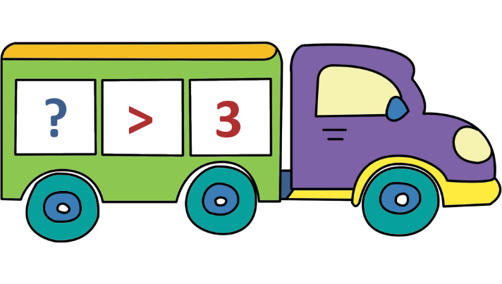
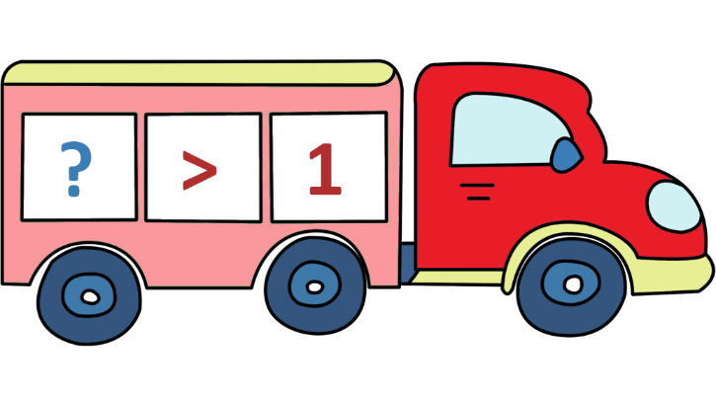
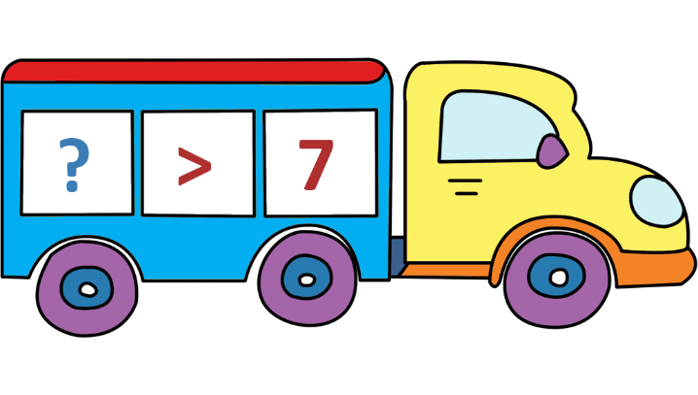
LỚN HƠN , DẤU >
2
Tìm số thích hợp.
2
4
8
6
2
2
0
5

Slide 5

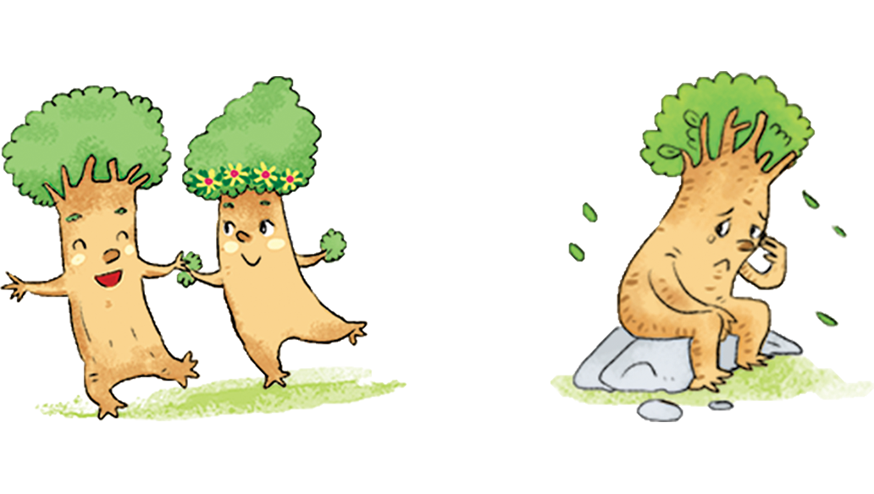
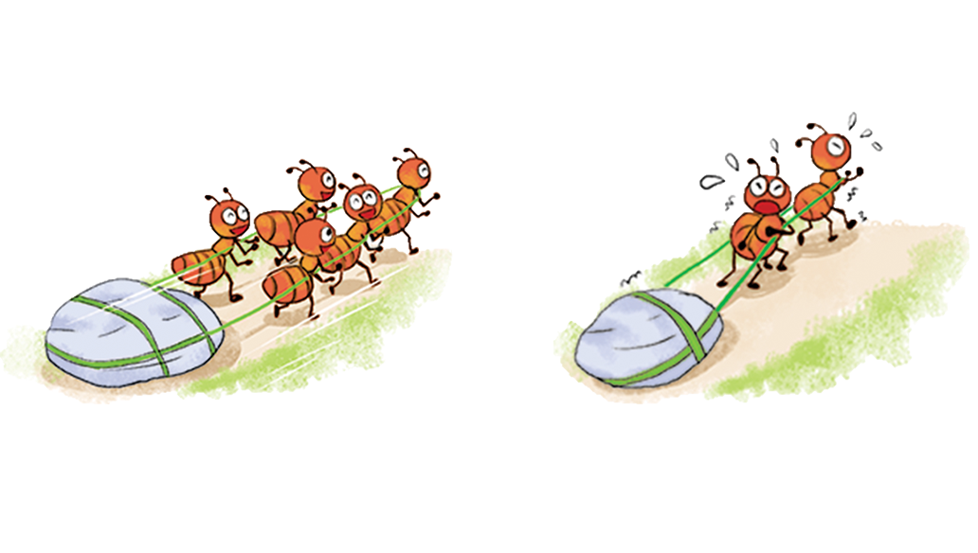
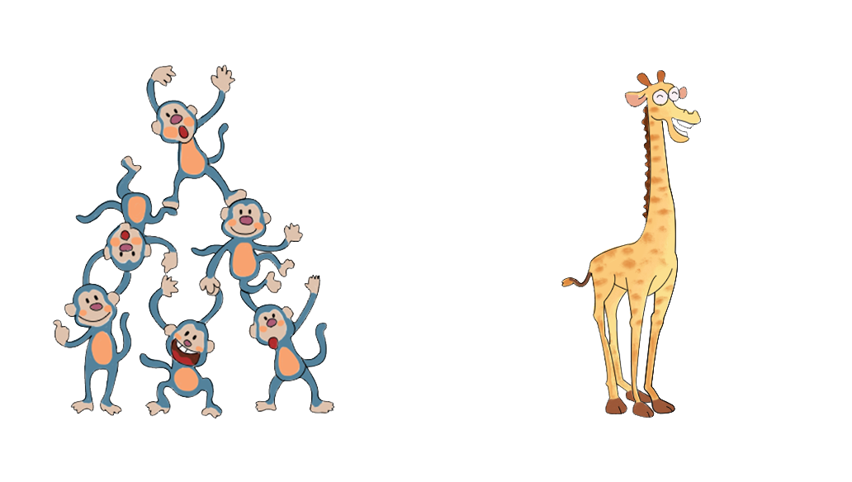
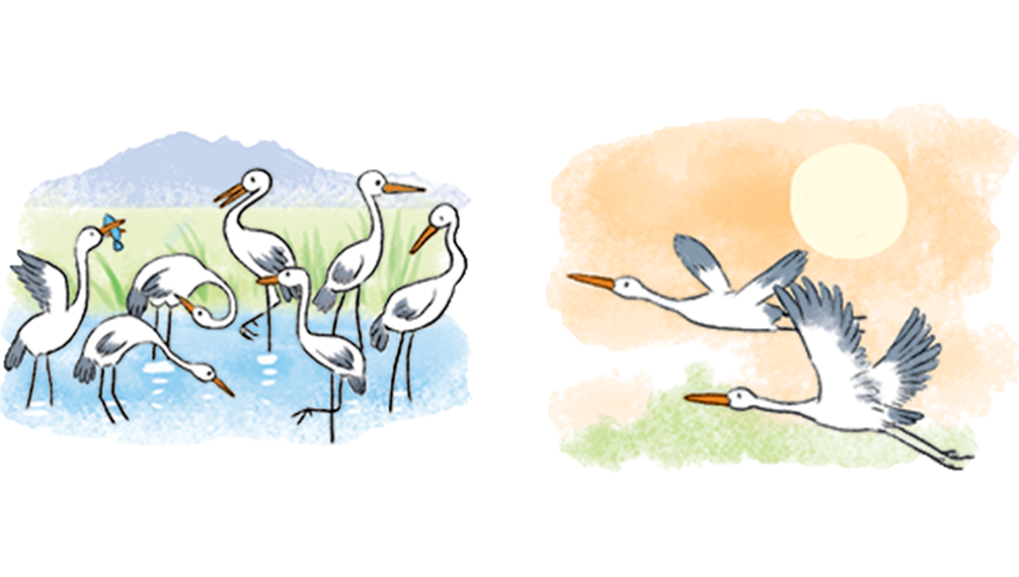

3
So sánh (theo mẫu).
>
2
?
?
?
5
2
>
2
2
>
2
?
?
?
?
?
?
2
>
2
2
>
2

Slide 6
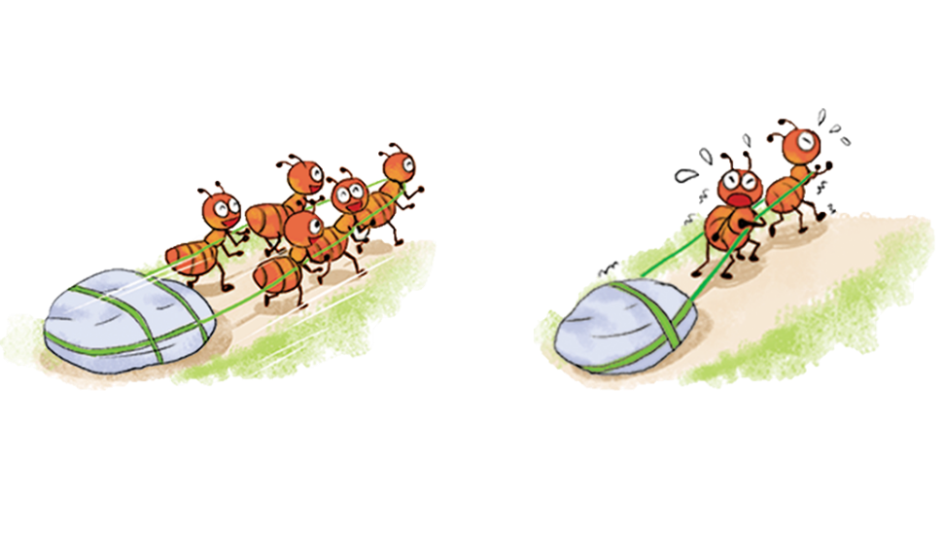
3
So sánh (theo mẫu).
5
>
2
2
>
2
?
>
?
2
?
2
2
>
1

Slide 7
3
So sánh (theo mẫu).
?
>
7
?
2
2
2
>
?
?
>
6
1
?
?
2
>
2

Slide 8
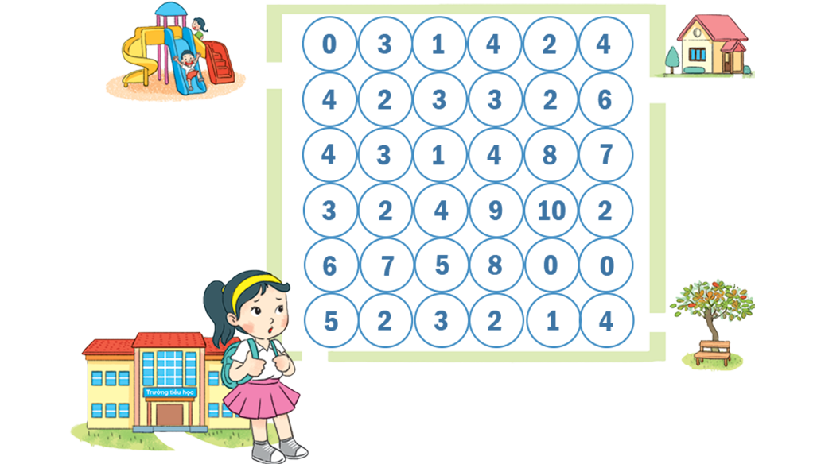
4
Đường Mai về nhà qua các ô có số lớn hơn 4. Tìm đường Mai về nhà.
A. 5, 6, 7, 5, 4, 9, 10, 8, 7, 6.
B. 5, 6, 7, 5, 8, 9, 10, 8, 7, 6.
C. 5, 2, 7, 5, 8, 9, 10, 8, 2, 6.
B. 5, 6, 7, 5, 8, 9, 10, 8, 7, 6.

Slide 9
4
Đường Mai về nhà qua các ô có số lớn hơn 4. Tìm đường Mai về nhà.
A. 5, 6, 7, 5, 4, 9, 10, 8, 7, 6.
B. 5, 6, 7, 5, 8, 9, 10, 8, 7, 6.
C. 5, 2, 7, 5, 8, 9, 10, 8, 2, 6.
B. 5, 6, 7, 5, 8, 9, 10, 8, 7, 6.

Slide 10

- Ôn lại bài học - Xem trước các bài sau: Bé hơn, dấu < (trang 26-27)
DẶN DÒ

Slide 11




Cảm ơn các con chú ý học tập.
Chào tạm biệt !

